Slide 1
TRƯỜNG ĐẠI HỌC CÔNG NGHỆ GIAO THÔNG VẬN TẢI
KHOA CÔNG NGHỆ THÔNG TIN
Chuyên đề:
CƠ SỞ
CÔNG NGHỆ PHẦN MỀM
THS. Vũ Thị Thu Hà
Email: vuha94@gmail.com
Mob: 0977962996
Tháng 01-5/2016

Slide 2
Chương 2. CƠ BẢN VỀ QUẢN LÝ DỰ ÁN PHẦN MỀM
VÀ CÁC KỸ NĂNG THỰC TIỄN
Nội dung trình bày:
  2.1. Quản l‎ý dự án phần mềm (3 tiết)
    2.1.1. Đặt vấn đề
    2.1.2. Định nghĩa
    2.1.3. Quy trình quản lý PM
    2.2.4. Đo và ước lượng PM
  2.2. Các kỹ năng thực tiễn (6 tiết)
    2.2.1. Quản l‎‎ý công việc
    2.2.2. Quản l‎‎ý tiến độ
    2.2.3. Quản l‎‎ý rủi ro
    2.2.4. Quản l‎‎ý chất lượng
    2.2.5. Quản l‎‎ý cấu hình
    2.2.6. Quản l‎‎ý phiên bản

Slide 3
Chương 2. CƠ BẢN VỀ QUẢN LÝ DỰ ÁN PHẦN MỀM
VÀ CÁC KỸ NĂNG THỰC TIỄN
2.1. Quản l‎ý dự án phần mềm
2.1.1. Đặt vấn đề
  Tại sao phải quản lý dự án?
    Các dự án thường:
      − Không hoàn thành đúng hạn.
      − Chi phí xây dựng vượt quá dự toán.
      − Chất lượng không đảm bảo.

Slide 4
2.1. Quản l‎ý dự án phần mềm
2.1.1. Đặt vấn đề
Tại sao phải quản lý dự án? (tiếp…)
  Thống kê của Standish Group (2006):
    Chỉ có 16.2% dự án là hoàn thành đúng hạn và nằm trong giới hạn ngân sách, đáp ứng tất cả tính năng và đặc tính như cam kết ban đầu.
    Có 52.7% dự án được hoàn thành và đi vào hoạt động nhưng không hoàn thành đúng hạn và bội chi, thêm nữa không đáp ứng đầy đủ tính năng và đặc tính như thiết kế ban đầu.
    Hơn 83.8% dự án thất bại hoặc không đáp ứng những yêu cầu ban đầu.

Slide 5
2.1. Quản l‎ý dự án phần mềm
2.1.1. Đặt vấn đề (tiếp…)
  Mục tiêu của QLDA:
    Quản lý các yếu tố:
      − Thời gian: Đúng hạn.
      − Chi phí: Không vượt dự toán.
      − Sản phẩm: Đầy đủ các chức năng đã định.
      − Thỏa mãn mong muốn của khách hàng:
        Thỏa mãn về nhu cầu,
        Thỏa mãn về tiến trình.

Slide 6
2.1. Quản l‎ý dự án phần mềm
2.1.2. Định nghĩa
  Dự án phần mềm (DAPM) là một tập hợp các hoạt động có liên quan với nhau được kế hoạch hoá nhằm đạt được các mục tiêu đã định bằng việc tạo ra các phần mềm cụ thể trong một thời gian nhất định, thông qua việc sử dụng các nguồn lực xác định.
  Ví dụ:
    Dự án xây dựng phần mềm quản lý thư viện.
    Dự án xây dựng phần mềm quản lý đào tạo.
    Dự án xây dựng phần mềm quản lý hồ sơ nhân sự.
    Dự án xây dựng phần mềm quản lý khách sạn,...

Slide 7
2.1. Quản l‎ý dự án phần mềm
2.1.2. Định nghĩa (tiếp…)
Quản lý dự án phần mềm (QLDAPM) bao gồm một tập hợp các công việc (lập kế hoạch, giám sát và phân bổ tài nguyên dự án (kinh phí, con người), phân bổ thời gian thực hiện, xác định các rủi ro và quy trình thực hiện) được thực hiện bởi một tập thể (có thể có chuyên môn khác nhau, thực hiện công việc khác nhau, thời gian tham gia khác nhau) nhằm đảm bảo thành công cho dự án.
QLDAPM là hoạt động phủ lên toàn bộ tiến trình phát triển từ đầu đến cuối của dự án.
QLDAPM cần đảm bảo cân bằng giữa ba yếu tố: Thời gian, tài nguyên và chất lượng. Ba yếu tố này được gọi là Tam giác dự án.

Slide 8
2.1. Quản l‎ý dự án phần mềm
2.1.2. Định nghĩa (tiếp…)
Nhiệm vụ của người quản lý dự án (Project Maneger)
  Về thời gian:
    Lập lịch, điều chỉnh lịch,
    Kiểm tra/đối chiếu các tiến trình con với lịch biểu.
  Về tài nguyên:
    Phân bổ kinh phí, nhân lực, thiết bị.
  Về sản phẩm:
    Điều chỉnh (thêm, bớt, sửa) chức năng.
  Về rủi ro:
    Phân tích rủi ro.
    Đề xuất, thực hiện giải pháp xử lý và giám sát.

Slide 9
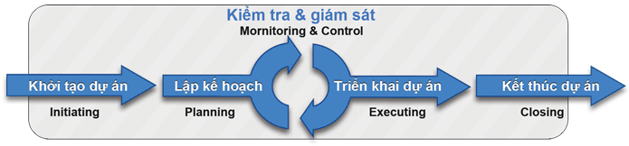
2.1. Quản l‎ý dự án phần mềm
2.1.3. Quy trình quản lý dự án PM
  Quy trình QLDAPM bao gồm 5 giai đoạn như sau:
1) Khởi tạo dự án (Initiating): Giai đoạn này thực hiện việc định nghĩa một dự án như: Xác định yêu cầu của dự án, mức độ ưu tiên của dự án, phân tích các yêu cầu đầu tư, phân công trách nhiệm cho các bộ phận triển khai.

Slide 10
2.1. Quản l‎ý dự án phần mềm
2.1.3. Quy trình quản lý dự án PM (tiếp…)
2) Lập kế hoạch dự án (Planning): Giai đoạn này thực hiện việc: Thiết lập phạm vi công viêc của dự án, điều chỉnh lại mục tiêu (nếu có) và xác định đường đi tới mục tiêu đó.
3) Triển khai (Executing): Giai đoạn này thực hiện các công việc được xác định trong phần lập kế hoạch để đảm bảo các yêu cầu của dự án.
4) Giám sát và kiểm soát (Monitoring & Control): Giai đoạn này thực hiện việc theo dõi, rà soát và điều chỉnh lại tiến độ và khả năng thực hiện của dự án. Kiểm soát các rủi ro, thay đổi phát sinh trong quá trình thực hiện và có những đề xuất điều chỉnh kịp thời.
5) Kết thúc (Closing): Giai đoạn này thực hiện các công việc để kết thúc của dự án và chính thức đóng lại dự án.

Slide 11
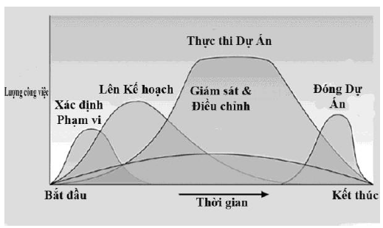
2.1. Quản l‎ý dự án phần mềm
2.1.3. Quy trình quản lý dự án PM (tiếp…)
  Một cách tiếp cận khác về quy trình QLDAPM:
  Nhận xét: Có sự giao thoa giữa các pha trong quy trình.

Slide 12
2.1. Quản l‎ý dự án phần mềm
2.1.4. Đo và ước lượng PM
    Khái niệm
  Đo phần mềm (độ lớn, năng suất, chất lượng,…)
    Đo kích cỡ phần mềm:
      Đo theo dòng lệnh (LOC – Lines Of Code):
        Trực quan,
        Phụ thuộc ngôn ngữ.
      Đo điểm chức năng (FP – Functional Points)
        Độc lập với ngôn ngữ,
        Phụ thuộc các mô hình lựa chọn (tham số).
    Đo năng suất phát triển: KLOC/người-tháng.

Slide 13
2.1.4. Đo và ước lượng PM a) Khái niệm (tiếp…)
  Đo chất lượng: Số lỗi/KLOC.
  Đo chi phí: Giá thành/KLOC.
  Đo độ ổn định:
        MTBF
    Độ ổn định =
    MTBF + MTTR
    Trong đó:
      MTBF (Mean Time Between Failures) là thời gian chạy liên tục không có lỗi.
      MTTR (Mean Time To Recover) là thời gian khôi phục lỗi.

Slide 14
2.1.4. Đo và ước lượng PM a) Khái niệm (tiếp…)
Ước lượng phần mềm
  Ước lượng phần mềm là công việc quan trọng hàng đầu trong quản lý dự án để xây dựng kế hoach dự án.
  Các ước lượng gồm:
    Kích cỡ PM, Chi phí, Thời gian thực hiện, Nhân lực.
  Nguyên tắc ước lượng:
    Phân rã chức năng,
    Ước lượng với từng chức năng,
    Dựa trên kinh nghiệm, dữ kiện quá khứ.

Slide 15
2.1. Quản l‎ý dự án phần mềm
2.1.4. Đo và ước lượng PM (tiếp…)
b) Ví dụ:
  Trang Web xem kết quả học tập của sinh viên bao gồm các modul, giao diện chính sau:
    − Nhập thông tin tìm kiếm: 100 LOC,
    − Tìm kiếm trên CSDL sinh viên: 300 LOC,
    − Hiển thị kết quả: 100 LOC.
    (Tổng cộng 500 LOC)
    Công sức: 01 người-tuần.
  Vậy phần mềm đào tạo với 2000 LOC thì công sức bao nhiêu?
    Công sức: 04 người-tuần.

Slide 16
2.2. Các kỹ năng thực tiễn
Giới thiệu chung
  Sau khi xác định mục tiêu của dự án thì bước tiếp theo cần xác định cách thức để đạt mục tiêu đó như thế nào.
  Cách thức để đạt mục tiêu đó là phải:
    Tạo ra cấu trúc phân tích công việc.
    Lập kế hoạch và quản lý tiến độ.
    Quản lý rủi ro.
    Quản lý chất lượng.
    Quản lý thay đổi (cấu hình),...

Slide 17
2.2. Các kỹ năng thực tiễn
2.2.1. Quản l‎‎ý công việc
a) Bảng kê công việc (Work Breakdown Structure- WBS).
  WBS là danh sách các công việc và nội dung cần phải thực hiện để hoàn thành dự án, bao gồm:
    Công việc phải thực hiện.
    Thời gian cần thiết để hoàn thành.
    Ngày tháng, địa điểm thực hiện.
    Số người thực hiện và người chịu trách nhiệm.
    Chi phí thực hiện công việc.
    Những điều kiện ràng buộc khác trước khi thực hiện (phải thực hiện sau công việc nào hoặc điều kiện gì)
    Tiêu chí chấp thuận công việc.

Slide 18
2.2.1. Quản l‎‎ý công việc a) Bảng kê công việc - WBS (tiếp…)
Ví dụ: Sau đây là một Bảng kê công việc:
Công việc | Dự kiến thời gian thực hiện | Dự kiến ngày thực hiện | Địa điểm thực hiện | Số người thực hiện | Người chịu trách nhiệm | Kinh phí thực hiện | Ràng buộc (Những việc phải thực hiện trước)
T1 | 10 | dd/mm/yy | ……. | 5 | N.V A | X
T2 | 15 | dd/mm/yy | ……. | 8 | N.V B | Y
T3 | 15 | dd/mm/yy | ……. | 20 | N.V C | Z | T1(M1)
T4 | 10 | ……. | ……. | 5 | ……. | …….
T5 | 10 | ……. | ……. | 5 | ……. | ……. | T2,T4(M3)
T6 | 5 | ……. | ……. | 10 | ……. | ……. | T1,T2 (M4)
T7 | 20 | ……. | ……. | 25 | ……. | ……. | T1(M1)
T8 | 25 | ……. | ……. | 75 | ……. | ……. | T4(M2)
T9 | 15 | ……. | ……. | 10 | ……. | ……. | T3,T6(M5)
T10 | 15 | ……. | ……. | 20 | ……. | ……. | T7,T8(M6)

Slide 19
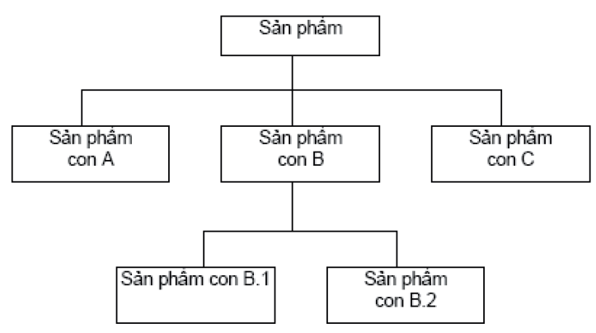
2.2. Các kỹ năng thực tiễn
2.2.1. Quản l‎‎ý công việc (tiếp…)
b) Cách xác định công việc
  Phân rã sản phẩm toàn bộ thành những yếu tố nhỏ hơn.
  Sản phẩm toàn bộ có thể được phân thành nhiều mức. Yếu tố cuối cùng của mỗi nhánh là một công việc cụ thể.
  Mỗi công việc nên kéo dài ít nhất một tuần, và không nhiều hơn 2 tháng.

Slide 20


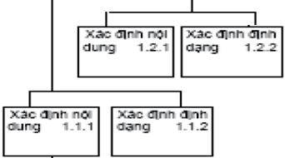

2.2.1. Quản l‎‎ý công việc b) Cách xác định công việc (tiếp…)
Ví dụ: Xác định công việc của dự án Quản lý kho

Slide 21
2.2. Các kỹ năng thực tiễn
2.2.2. Lập kế hoạch và quản l‎‎ý tiến độ dự án
  Lập kế hoạch tiến độ dự án là việc quyết định cách tổ chức công việc trong một dự án, thời gian và cách thức để thực hiện những nhiệm vụ đó.
  Khi lập kế hoạch tiến độ dự án phải ước tính thời gian cần thiết để hoàn thành mỗi công việc, các nỗ lực cần thiết, và những người sẽ làm việc để hoàn thành công việc đó.
  Một kế hoạch tiến độ dự án ban đầu thường được tạo ra trong giai đoạn khởi động dự án. Kế hoạch này sau đó được tinh chế và thay đổi trong kế hoạch phát triển.

Slide 22
2.2. Các kỹ năng thực tiễn
2.2.2. Lập kế hoạch và quản l‎‎ý tiến độ (tiếp…)
  Lập kế hoạch được biểu diễn đơn giản trong một bảng hoặc bảng tính hiển thị nhiệm vụ, công sức, thời gian dự kiến, và nhiệm vụ phụ thuộc (Như ví dụ Bảng công việc nêu ở mục trên). Cách biểu diễn này khó khăn để xem mối quan hệ và phụ thuộc giữa các hoạt động khác nhau.
  Biểu đồ thanh (biểu đồ Gantt): Đó là dựa trên lịch, biểu đồ chỉ ra người chịu trách nhiệm cho từng hoạt động, thời gian dự kiến, hoạt động dự kiến bắt đầu và kết thúc (Xem ví dụ ở slide sau).

Slide 23
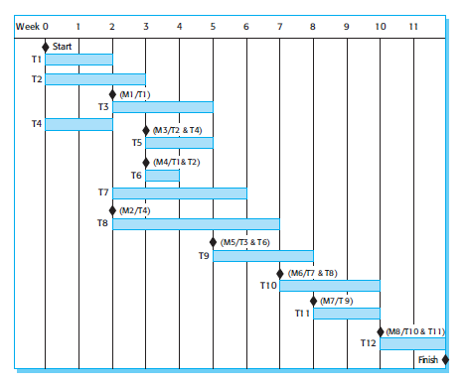
2.2. Các kỹ năng thực tiễn
2.2.2. Lập kế hoạch và quản l‎‎ý tiến độ (tiếp…)
Ví dụ về biểu đồ thanh:

Slide 24
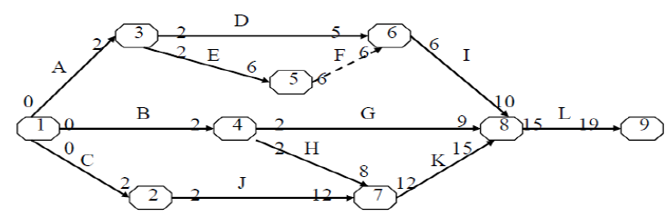
2.2. Các kỹ năng thực tiễn
2.2.2. Lập kế hoạch và quản l‎‎ý tiến độ (tiếp…)
Sơ đồ mạng: Đó là sơ đồ cho thấy thời gian thực hiện và sự phụ thuộc giữa các hoạt động khác nhau của một dự án. VD:
Trong sơ đồ trên thể hiện các công việc (VD: A, B, C,…); thời gian bắt đầu và kết thúc mỗi công việc (VD: Công việc A bắt đầu ngay khi khởi động dự án và kêt thúc sau 2 tuần).

Slide 25
2.2. Các kỹ năng thực tiễn
2.2.3. Quản l‎‎ý rủi ro
a) Khái niệm
  Rủi ro là những sự kiện có thể phá vỡ một dự án hoặc những điều không chắc chắn, những điểm yếu làm cho dự án không thực hiện được theo kế hoạch đã định.
  Quản lý rủi ro là việc dự đoán những nguy cơ có thể ảnh hưởng đến tiến độ dự án hoặc chất lượng của phần mềm được phát triển, và sau đó là hành động để tránh hoặc giảm thiểu những ảnh hưởng của rủi ro đó đối với dự án.
  Cần phải lập kế hoạch dự phòng để nếu rủi ro xảy ra, có thể có hành động xử lý, phục hồi ngay lập tức.
  Bảng sau mô tả ví dụ về một số rủi ro và ảnh hưởng của nó:

Slide 26
2.2.3. Quản l‎‎ý rủi ro a) Khái niệm (tiếp…)
Ví dụ về các rủi ro:
Rủi ro | Ảnh hưởng | Mô tả
Thay đổi nhân viên | Dự án | Sự rời bỏ của nhân viên giàu kinh nghiệm khỏi dự án trước khi dự án kết thúc
Thay đổi quản lý | Dự án | Sự thay đổi này sẽ làm thay đổi tổ chức quản lý với sự ưu tiên khác nhau
Thay đổi yêu cầu | Dự án và sản phẩm | Sẽ có một số lượng lớn các yêu cầu thay đổi không nằm trong dự đoán
Sự chậm trễ kỹ thuật | Dự án và sản phẩm | Thông số kĩ thuật của giao diện cần thiết không sẵn có trong kế hoạch.
Công cụ CASE không hiệu quả | Sản phẩm | Công cụ CASE, trong hỗ trợ dự án hoạt động không như dự kiến
Sản phẩm cạnh tranh | Kinh doanh | Một sản phẩm cạnh tranh được tung ra thị trường trước khi hệ thống được hoàn tất

Slide 27
2.2. Các kỹ năng thực tiễn
2.2.3. Quản l‎‎ý rủi ro (tiếp…)
b) Quy trình quản lý rủi ro
  Quy trình quản lý rủi ro gồm 4 bước sau:
3) Lập kế hoạch quản lý rủi ro
1) Xác định rủi ro
2) Phân tích rủi ro
4) Giám sát rủi ro

Slide 28
2.2. Các kỹ năng thực tiễn
2.2.3. Quản l‎‎ý rủi ro (tiếp…)
Có ít nhất 6 loại rủi ro:
Rủi ro công nghệ: Xuất phát từ các phần mềm hay công nghệ phần cứng được sử dụng để phát triển hệ thống.
Rủi ro nguồn nhân lực: Có liên quan đến những người trong nhóm phát triển dự án.
Rủi ro tổ chức: Xuất phát từ môi trường tổ chức nơi mà phần mềm đang được phát triển.
Rủi ro công cụ: Xuất phát từ các công cụ phần mềm và phần mềm hỗ trợ khác được sử dụng để phát triển hệ thống.
Rủi ro yêu cầu: Xuất phát từ sự thay đổi các yêu cầu của khách hàng.
Rủi ro ước tính: Có được từ dự toán quản lý nguồn lực cần thiết để xây dựng hệ thống.
1) Xác định rủi ro
3) Lập kế hoạch quản lý rủi ro
4) Giám sát rủi ro
2) Phân tích rủi ro

Slide 29
2.2. Các kỹ năng thực tiễn
2.2.3. Quản l‎‎ý rủi ro (tiếp…)
Là việc xem xét mỗi rủi ro được xác định và thực hiện đánh giá về khả năng và mức độ rủi ro đó. Phải dựa vào phán đoán và kinh nghiệm của các dự án trước.
Khả năng và mức độ mỗi rủi ro được thể hiện bằng:
  Xác suất rủi ro: Có thể được đánh giá là rất thấp (<= 10%), thấp (10-25%), trung bình (25-50%), cao (50-75%), hoặc rất cao (> 75%).
  Ảnh hưởng của rủi ro có thể được đánh giá là thảm họa (đe dọa sự sống còn của dự án), nghiêm trọng (có thể gây ra sự chậm trễ lớn), chấp nhận được (sự chậm trễ là trong kế hoạch cho phép), hoặc không đáng kể.
1) Xác định rủi ro
3) Lập kế hoạch quản lý rủi ro
4) Giám sát rủi ro
2) Phân tích rủi ro

Slide 30
Bảng xác định các khả năng rủi ro
Loại rủi ro | Khả năng có thể
Công nghệ | CSDL sử dụng trong hệ thống không thể xử lý như mong đợi (1) Những thành phần có khả năng tái sử dụng không thể được tái sử dụng như kế hoạch (VD: Chứa đựng nhiều lỗi) (2)
Nhân lực | Nhân viên không đáp ứng được kĩ năng theo yêu cầu (3) Nhân viên chủ chốt bị ốm hoặc không sẵn sàng tại thời điểm cần (4) Yêu cầu đào tạo cho nhân viên không sẵn sàng (5)
Tổ chức | Tổ chức thay đổi vì thế sự quản lí khác nhau cho mỗi dự án (6) Tổ chức tài chính cho dự án không đảm bảo (7)
Công cụ | Công cụ phát triển phần mềm không hiệu quả (8) Công cụ phần mềm khó tích hợp (9)
Các yêu cầu | Thay đổi yêu cầu dẫn đến phải thiết kế lại (10) Khách hàng không hiểu những yêu cầu đã được thay đổi (11)
Ước lượng | Ước lượng thời gian phát triển PM không bảo đảm (12) Tỉ lệ của việc sửa chữa sai sót là không thể ước lượng (13) Kích thước của phần mềm không thể ước lượng (14)

Slide 31
2.2. Các kỹ năng thực tiễn
2.2.3. Quản l‎‎ý rủi ro (tiếp…)
Việc lập kế hoạch quản lý rủi ro sẽ xem xét từng rủi ro đã được xác định, và xây dựng các kịch bản xử lý nếu rủi ro xảy ra, bao gồm:
  Biện pháp đối phó (Loại trừ, giảm nhẹ, chấp nhận).
  Kế hoạch dự phòng (dự phòng kinh phí, dự phòng thời gian,…).
  Kịch bản rút lui (Khi rủi ro tác động lớn đến mục tiêu dự án).
1) Xác định rủi ro
3) Lập kế hoạch quản lý rủi ro
4) Giám sát rủi ro
2) Phân tích rủi ro

Slide 32
2.2. Các kỹ năng thực tiễn
2.2.3. Quản l‎‎ý rủi ro (tiếp…)
Giám sát rủi ro là quá trình kiểm tra các giả định trong kế hoạch quản lý rủi ro.
Cần thường xuyên đánh giá những rủi ro được xác định để quyết định có hay không rủi ro và quyết định phương thức xử lý.
1) Xác định rủi ro
3) Lập kế hoạch quản lý rủi ro
4) Giám sát rủi ro
2) Phân tích rủi ro

Slide 33
2.2. Các kỹ năng thực tiễn
2.2.4. Quản l‎‎ý chất lượng
  Quản lý chất lượng là các hoạt động nhằm bảo đảm sản phẩm đạt được chất lượng theo tiêu chí đã xác định.
  Quản lý chất lượng sản phẩm PM có 3 mối quan tâm chính:
  Ở cấp độ tổ chức: Quản lý chất lượng là quan tâm đến việc thiết lập một khung của quy trình tổ chức và các tiêu chuẩn để dẫn đến phần mềm chất lượng cao. Điều này có nghĩa rằng đội ngũ quản lý chất lượng có trách nhiệm để xác định các quy trình phát triển phần mềm được sử dụng và các tiêu chuẩn được áp dụng cho các phần mềm và tài liệu liên quan, bao gồm cả yêu cầu hệ thống, thiết kế, và mã.

Slide 34
2.2. Các kỹ năng thực tiễn
2.2.4. Quản l‎‎ý chất lượng (tiếp…)
  Ở cấp độ dự án, quản lý chất lượng liên quan đến việc áp dụng cụ thể quy trình chất lượng, kiểm tra xem kế hoạch các quy trình có được tuân thủ, và đảm bảo rằng các kết quả đầu ra của dự án tuân thủ các tiêu chuẩn mà áp dụng đối với dự án đó.
  Quản lý chất lượng ở cấp độ dự án cũng quan tâm đến việc thiết lập một kế hoạch chất lượng cho một dự án. Kế hoạch chất lượng đặt ra các mục tiêu chất lượng cho dự án và xác định những quy trình và tiêu chuẩn sẽ được sử dụng.

Slide 35
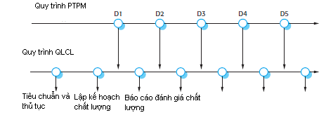
2.2. Các kỹ năng thực tiễn
2.2.4. Quản l‎‎ý chất lượng (tiếp…)
  Quản lý chất lượng cung cấp một kiểm tra độc lập về quy trình phát triển phần mềm.
  Hình sau chỉ ra Quy trình quản lý chất lượng phần mềm để đảm bảo phù hợp với các tiêu chuẩn và mục tiêu tổ chức:

Slide 36
2.2. Các kỹ năng thực tiễn
2.2.4. Quản l‎‎ý chất lượng (tiếp…)
Lập kế hoạch chất lượng là một phần của quy trình xây dựng kế hoạch.
Phác thảo cấu trúc cho một kế hoạch chất lượng bao gồm:
  Giới thiệu sản phẩm (SP): Mô tả về sản phẩm và kỳ vọng chất lượng cho sản phẩm.
  Kế hoạch SP: Ngày phát hành và trách nhiệm đối với SP, cùng với kế hoạch phân phối SP và dịch vụ.
  Mô tả quy trình: Các quy trình và tiêu chuẩn phát triển và dịch vụ nên được sử dụng cho phát triển SP và quản lý.
  Mục tiêu chất lượng: Các mục tiêu và kế hoạch cho các SP chất lượng, bao gồm các thuộc tính chất lượng SP quan trọng.
  Quản lý rủi ro: Những rủi ro chính mà có thể ảnh hưởng đến chất lượng SP và các hoạt động được thực hiện để giải quyết những rủi ro.

Slide 37
2.2. Các kỹ năng thực tiễn
2.2.4. Quản l‎‎ý chất lượng (tiếp…)
Quy trình đảm bảo chất lượng phần mềm gồm:
2) Thiết lập khung bảo đảm chất lượng
1) Lập kế hoạch chất lượng
3) Kiểm soát chất lượng
4) Hiệu chỉnh

Slide 38
2.2. Các kỹ năng thực tiễn
2.2.5. Quản l‎‎ý cấu hình (Quản lý thay đổi)
  Thay đổi là điều không thể tránh khỏi khi xây dựng một phần mềm.
  Quản lý cấu hình phần mềm là các hoạt động kiểm tra, phê duyệt chính thức sự thay đổi cấu hình của sản phẩm phần mềm. Những thay đổi về cấu hình và phiên bản xảy ra thường xuyên trong môi trường CNTT nên cần phải được kiểm tra liên tục.
  Trong suốt chu trình phát triển dự án, nhiều thành phẩm có giá trị được tạo ra. Do vậy, mục đích của quản lý cấu hình là theo dõi và duy trì tính toàn vẹn của việc tiến hóa các tài sản dự án.
  Quản lý cấu hình được áp dụng trong toàn bộ tiến trình dự án.

Slide 39
2.2. Các kỹ năng thực tiễn
2.2.5. Quản l‎‎ý cấu hình (tiếp…)
Quản lý cấu hình gồm 3 chức năng chính:
  Quản lý cấu hình liên quan đến cấu trúc sản phẩm, tức nhận dạng thành phẩm, phiên bản và cấu hình.
  Quản lý cấu hình liên quan đến cấu trúc quy trình, bao gồm thay đổi yêu cầu, phần tích ảnh hưởng và theo dõi những diễn biến xảy ra đối với các thay đổi.
  Trạng thái và đo lường liên quan đến cấu trúc điều khiển dự án, bao gồm các thông tin sau trích lục từ dự án:
    Trạng thái sản phẩm, chất lượng và tiến độ.
    Chi phí
    Các vấn đề cần chú ý.

Slide 40
2.2. Các kỹ năng thực tiễn
2.2.6. Quản l‎‎ý phiên bản
  a) Khái niệm:
  Mỗi phần mềm có thể có nhiều phiên bản (version). Các phiên bản được đánh số khác nhau. Mỗi lần hiệu chỉnh phần mềm và cập nhật vào nơi lưu trữ, phiên bản sẽ được cập nhật.
  Số hiệu phiên bản có thể sử dụng là 1, 2, 3,... hoặc 1.0, 1.1, 1.2,...
  Quản lý phiên bản là việc lưu giữ các phiên bản của của sản phẩm phần mềm (mã nguồn, tài liệu,…), giúp các lập trình viên có thể dễ dàng lấy lại phiên bản mong muốn.

Slide 41
2.2. Các kỹ năng thực tiễn
2.2.6. Quản l‎‎ý phiên bản (tiếp…)
  b) Theo dõi phiên bản
  Các lập trình viên có thể muốn so sánh phiên bản hôm nay của một số phần mềm với các phiên bản trước.
  Việc biết được ai, khi nào và cái gì được thay đổi sẽ giúp việc khắc phục khi các lỗi được đưa ra (hoặc được sửa), so sánh hiệu năng của các phiên bản cụ thể và các vấn đề khác.
  Bất kỳ vấn đề nào nảy sinh từ một sự thay đổi đều được theo dõi để xem xét ai đã thực hiện sự thay đổi đó và những lý do mà họ đã đưa ra cho việc tiến hành sự thay đổi đó.

Slide 42
HẾT CHƯƠNG 2

Slide 43
Giao bài tập thực hành

